Slide 1
สรุปที่ทำมาทั้งหมด

Slide 2
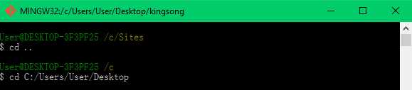
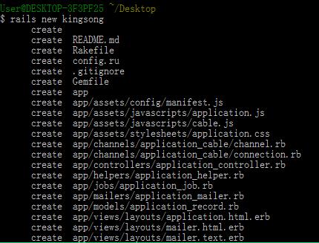
เข้าไปที่ Desktop เพื่อจะติดตั้งโฟลเดอร์ ตรงหน้าจอ

Slide 3
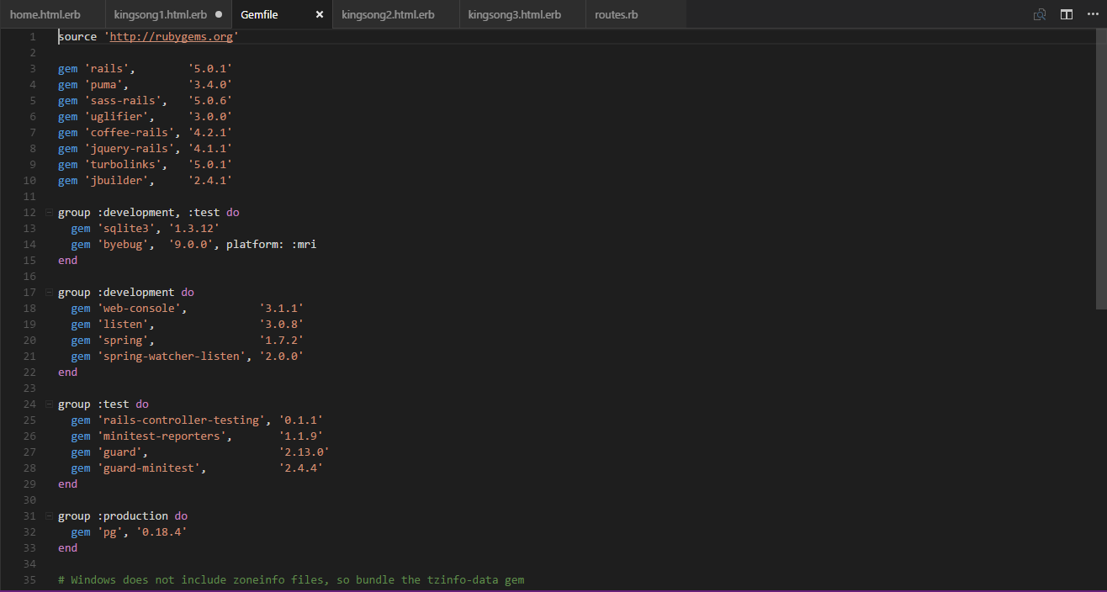
Dowload gem “PostgreSQL ”

Slide 4
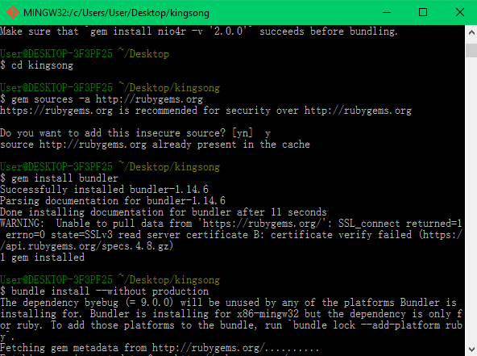
cd kingsong
gem sources –a http://rubygems.org y
gem install bundler

Slide 5
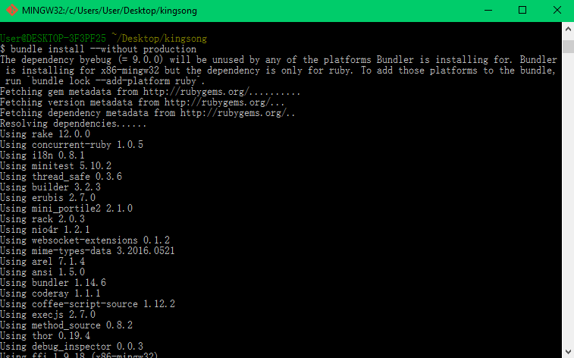
$ bundle install --without production

Slide 6
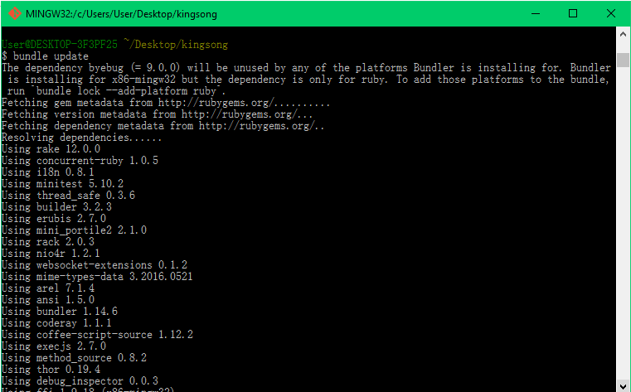
$ bundle update

Slide 7
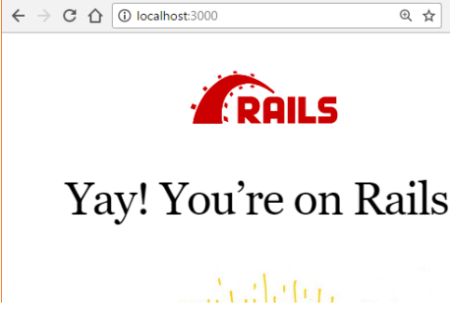
เข้าไปที่ cmd และใช้คำสั่ง rail server

Slide 8
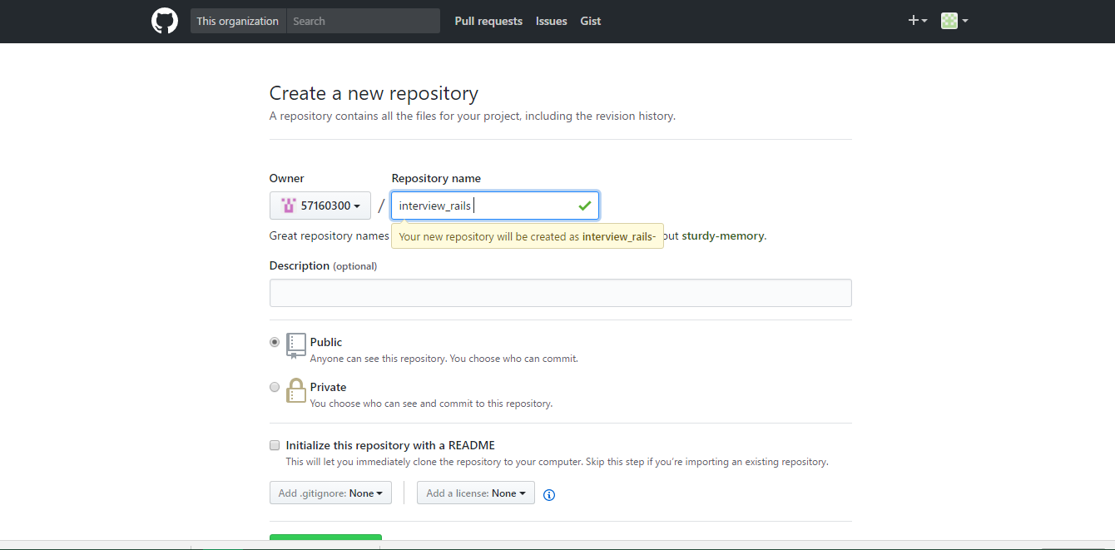
ไปที่ github และสร้าง repo

Slide 9
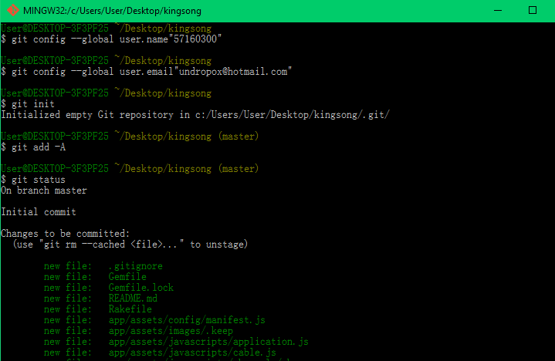
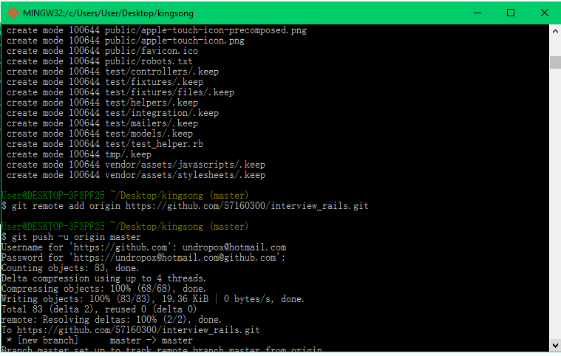
ทำการดึงข้อมูลขึ้นไปบน github

Slide 10
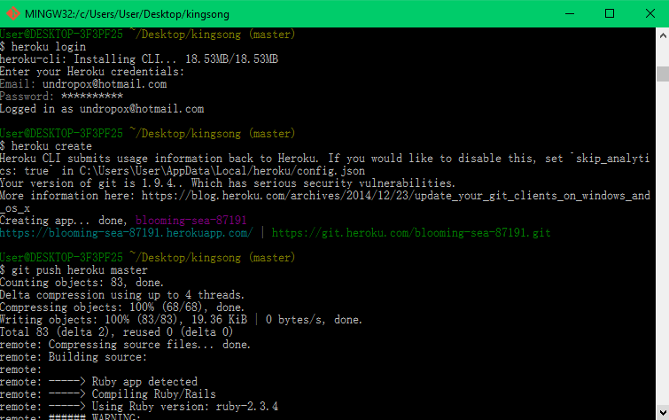

Slide 11
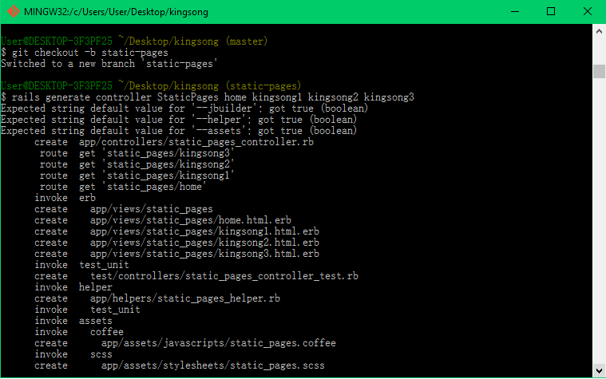

Slide 12
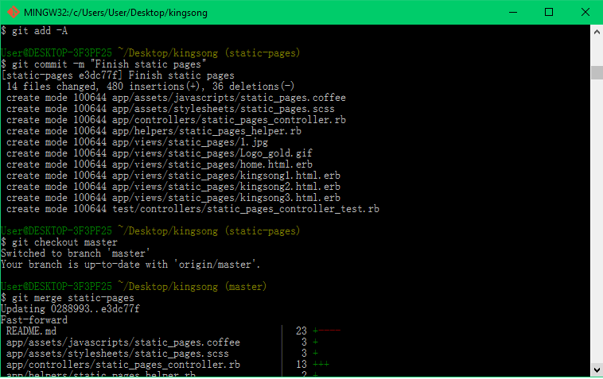

Slide 13
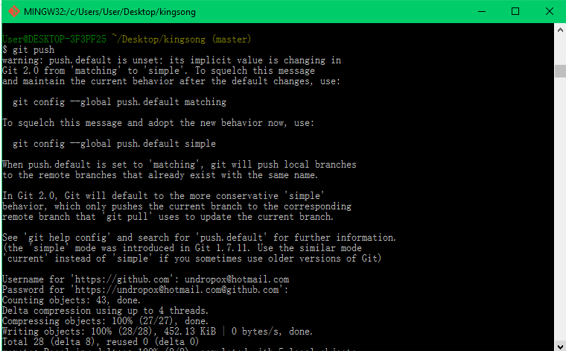

Slide 14
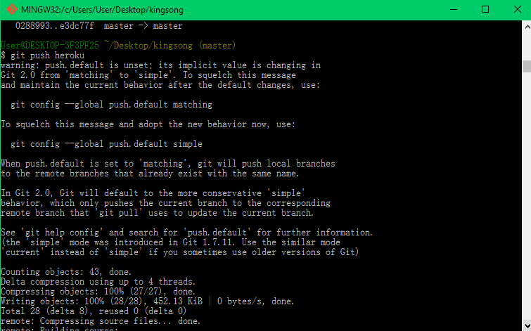

Slide 15
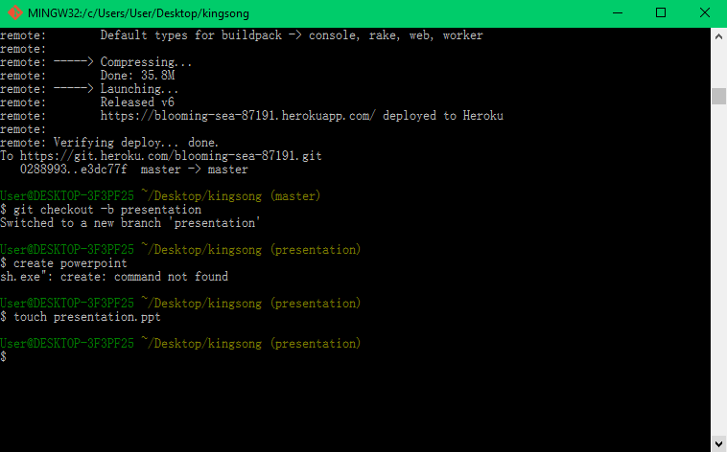
ทำการ Branch และ สร้าง power point

